Slide 1



Slide 2


问题1：
希望乳类食品建立一个新品牌，并利用在台湾具竞争力的冷冻设施及分配系统。

Slide 3
市场情况：
当时台湾市面上，以Tetra Pak包装的饮料，
不论是高价的咖啡还是低价的豆奶，价钱总是10到15元新台币，罐头包装饮料则卖20元。
市场竞争非常激烈。

Slide 4
问题2：
“统一”希望能将同样类别、相同容量的饮料卖到25元。

Slide 5

为此，他们开发了一种白色塑料杯，它看起来像一般麦当劳外卖咖啡的杯子，差别是快餐店用的是纸杯。这个没有真空密闭的杯子只有在5℃冷藏柜才能让内容物保存一段短暂的时间。这本应是一个缺点，但反过来看问题，这也是一个机会：保存期短使消费者相信物料新鲜。而一杯新鲜的饮品自然比其它要贵些。

Slide 6
如何让消费者接受25元一杯的高价？
在这杯子里放进什么商品才能卖到最高价，以确保能创造出一个高级品牌？

Slide 7

在考虑过很多商品：葡萄汁、果汁、牛奶等等之后，最后选取了咖啡。因为咖啡不易变质，被认为是高质饮品，并因牛奶成分而得到优惠税率。

Slide 8
从什么地方运来寄售的咖啡最有高级感？

Slide 9
四个高级场所作为尝试的概念：
1．空中厨房。来自空中厨房专门为头等舱准备的咖啡。
2．日式高级咖啡馆。来自优雅、精致的日式咖啡馆的咖啡。
3．左岸咖啡馆。来自巴黎塞纳河左岸一家充满人文气氛的咖啡馆的咖啡，一个诗人、哲学家喜欢的地方。
4．唐宁街10号。来自英国首相官邸厨房的咖啡，平日用来招待贵宾。

Slide 10
来自左岸咖啡馆的咖啡价值最高，他们愿为此付最高价钱。

Slide 11
但是风险仍然存在，谁会再高出10元买一杯？
新饮品在推出三个月内如果达不到高营业额就会被撤走。
一些人会出于品牌的创意而购买这个新牌子，但仅有好奇心不能形成固定的消费群，还需要赋予品牌以个性和意念，并编造一些动人的故事。

Slide 12

“统一”决定选择17到22岁的年轻女士作为目标对象，她们诚实、多愁善感、喜爱文学艺术，但生活经验不多，不太成熟，她们喜欢跟着感觉走。相对于产品质量而言，她们更寻求产品以外的东西，寻求情感回报、使她们更感成熟的东西，寻求了解、表达内心需求的品牌。
左岸咖啡馆，这个来自法兰西塞纳河边的神秘幽远的艺术圣地，带着咖啡芬芳、成人品味，给她们精神上一种全新的感觉。

Slide 13
左岸咖啡馆的广告视觉应该非常法国化，但其文本却应是很有日本文学的风格。
对台湾17到22岁的年轻女士作调查，她们最欣赏的作家是村上春树。

Slide 14
让我们忘记是在为包装饮料做广告，假想是在为一家远在法国的咖啡馆做广告！”
既然我们的品牌是咖啡馆，那么它不仅卖咖啡，它可以延伸到咖啡馆餐单上的所有东西
现在台湾人从便利店的冷藏柜里，还能找到左岸咖啡馆牌子的奶茶、牛奶冻和其它法式甜品。

Slide 15
左岸咖啡馆要推出自己的广告了
广告应促使消费者在脑海里建造一个自己最喜欢的法国咖啡馆、一个理想的咖啡馆、一个历史悠久、文化艺术气息浓厚的咖啡馆。左岸咖啡馆有能力刺激消费者在她们的想象中产生一种真实、强烈的反应，它和消费者的关系，就像一本喜爱的书、一册旅游摘记，在你享受一片独处空间时，它随手可得，带你到想去的地方。就好比你身在台湾，忙碌中偶尔想到欧洲度过浪漫之旅，左岸咖啡馆能够满足你随时可能冒出的一点精神欲望。

Slide 16
媒介策略
TVC：一位女孩的旅行摘记
平面广告：一系列发生在咖啡馆的短篇故事
电台：在深夜播放着诗般的咖啡馆故事。

Slide 17
使消费者相信咖啡馆的存在
在法国咖啡馆摄影展期间，台湾最豪华的书店外布置着左岸咖啡馆
制作了15分钟题为“左岸咖啡馆之旅”的有线电视节目，介绍塞纳河左岸20家咖啡馆
法国国庆期间，左岸咖啡馆是庆宴和法国电影节的赞助商之一。与雷诺、标致、香奈儿、Christian Dior等法国品牌同在赞助商之列。
左岸咖啡馆的电视广告有一种愉快的孤独感，八成被访者相信有左岸咖啡馆的存在，其中一位说“宁愿相信有”。

Slide 18
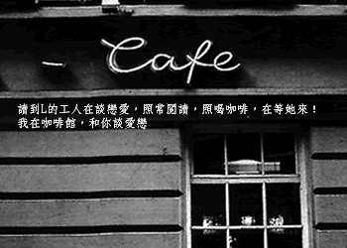

Slide 19
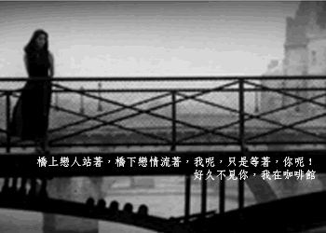

Slide 20

【下雨喝一下午咖啡】
聊赖的午后
我独自走在蒙巴那斯道上
突然下起雨来
随手招了一辆计程车
满头白发的司机问了三次
[要去哪？]
我才回过神。
[到……]
没有预期要去哪的我
一时也说不出目的地
司机从后照镜中看着我说
[躲雨？]
我笑着没回答
雨越下越大
司机将车停在咖啡馆前要我下车
笑着说
[去喝杯咖啡吧！]
他挥手示意我不必掏钱了！
来不及说谢谢
计程车已回到车队中
走进冷清的咖啡馆
四名侍者围坐一桌闲聊着
看到我后立刻起身
异口同声的说[躲雨]？
我笑着不知该如何回答
午后一场意外的雨
让我一下午见识了
五个会[读心术]的人
喝了一下午的咖啡

Slide 21


Slide 22
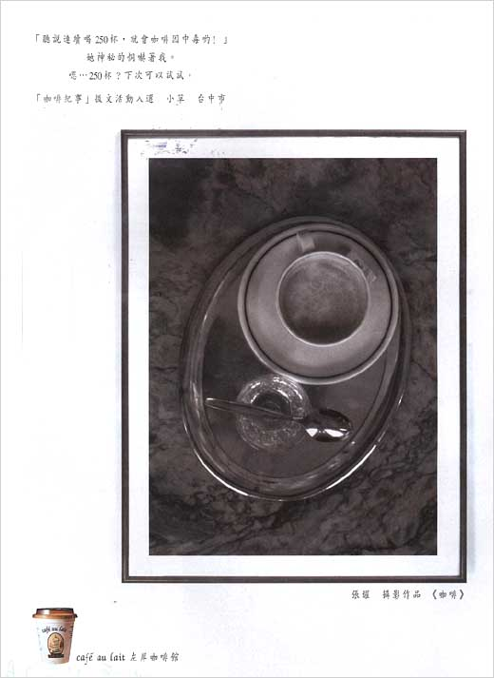

Slide 23


Slide 24


Slide 25
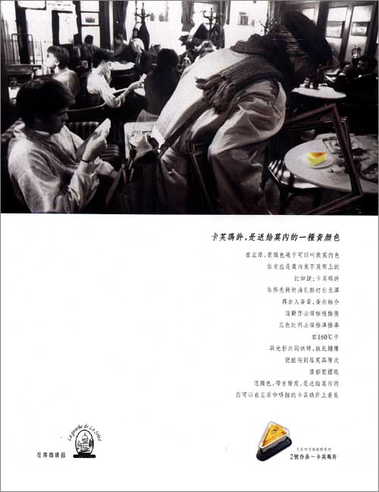

Slide 26
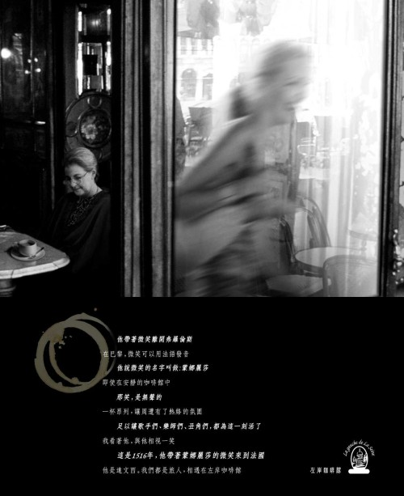

Slide 27


Slide 28

嗜甜的越狱人
意大利口音的两个男人点了两杯咖啡后
便把视线对准咖啡馆的大门
看着每一位进出的客人
自从那位专盗EGON SHCIELE的意大利盗贼
第四次越狱成功后
人们特别留意出现在身边的意大利人
而我也不例外
一刻过去了
那两人已经饮了不少黑咖啡
视线仍停在大门
而众人也始终盯着他们
又过了一刻
才进门的男人夺走了所有人的目光
倒不是他浓浓的意大利口音
而是他点了一桌子的甜品
"你被捕了"
喝黑咖啡的男人和同伴忽然卡在那个男人身后
"但，不急，请慢慢享用"
等他把满桌的甜品吃完并代他结帐后，
两个人才押着他走出咖啡馆的大门
经过一阵的静默
大家议论纷纷
"为什么专偷EDGO的画"
"画贼为什么爱吃甜品"
"为什么画贼都是在同一家咖啡馆被逮进牢里"

Slide 29
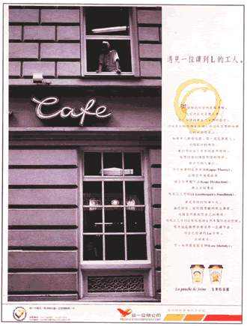
遇到一位读到[L]的工人
咖啡馆的隔壁就是图书馆
大家总是先去借本书
再到咖啡馆里自己习惯的位子
然后年长的服务生
会端一杯口味习惯的咖啡
悄悄放在你的桌上
如果有人弄错位置
那一定是新客人
光线最好的角落
属于那位五十左右的蓝领阶级
他惯常维持谦虚有礼的样子
但从不与人攀谈
今天他读的狼潘论
[Lupus Theory]
记得前天他还在读
伐木工人守则
[A Lumberjack’s Handbook]
再上次好象是
瑞士雪车制作法
[Luge Production]
真是独特的阅读方式
由于好奇
就到图书馆的架上查看
我简直不敢相信自己的发现
伐木工人守则正
紧贴在瑞士雪车制作法的后面
原来他是按照字母顺序一直读下去
而且已经读到Lu字头
这样看来
下一本
将是琵琶音律

Slide 30
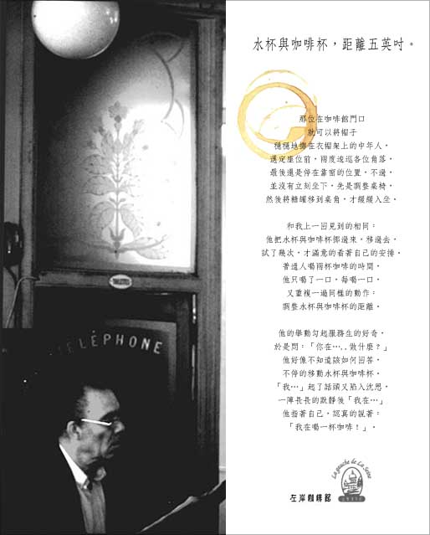
【水杯与咖啡杯，距离五英寸】
那位在咖啡馆门口
就可以将帽子
稳稳的掷在衣帽架上的中年人。
选定座位前
两度逡巡各个角落，
最后还是停在靠窗的位置
不过，
并没有立刻坐下
先是调整桌椅
然后将糖罐移到桌角
才缓缓入坐。
和我上一回见到的相同：
他把水杯与咖啡杯挪过来
移过去，
试了几次
才满意的看着自己的安排，
普通人喝两杯咖啡的时间
他只喝了一口
每喝一口，
又复重同样的动作；
调整水杯与咖啡杯的距离
他的举动勾起服务生的好奇
于是问：[你在...做什么？]
他好象不知道该如何回答
不停的移动水杯与咖啡杯
[我……]起了话头又陷入沉思，
一阵长长的静默后
"我在..."
他指着自己
认真的说着：
[我在喝一杯咖啡！]

Slide 31
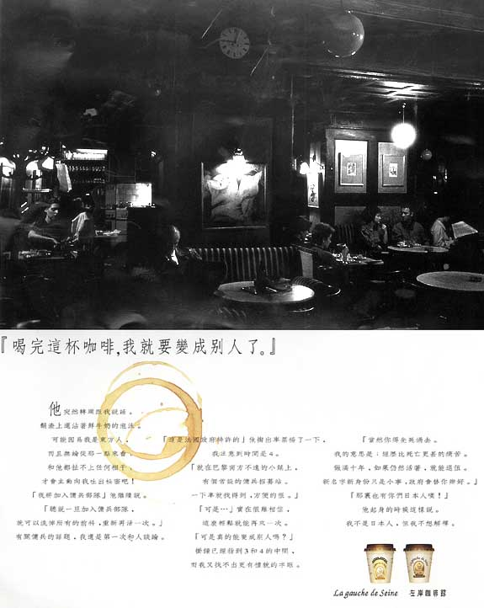
标题：
[喝完这杯咖啡
我就要变成别人了。]
内文：
他突然转头跟我说话。
胡渣上还沾着鲜牛奶的泡沫。
可能因为我是东方人，
和他扯不上任何相干，
才会主动向我吐出秘密吧！
"我将加入佣兵部队"他继续说。
"听说一旦加入佣兵部队，
就可以洗掉所有的前科
重新再活一次。"
有关佣兵的话题
我还是第一次和人谈论。
"这是法国政府特许的"
他掏出车票扬了一下，
我注意到时间是4。
"就在巴黎南方不远的小镇上，
有个常设的佣兵招募站。
一下车就找得到，方便的很。"
"可是…"实在很难相信，
这么轻松就能再来一次。
"可是真的能变成别人吗？"
挂钟已经指到3和4的中间，
而我又找不出更有礼貌的字眼。
"当然你得先死过去。
我的意思是：
经历比死亡更甚的痛苦。
做满十年，如果仍然活着，就能退伍。"
新名字新身份只是小事，政府会替你办好。"
"那里也有你们日本人噢！"
他起身的时候这样说。
我不是日本人，但我不想解释。

Slide 32


Slide 33


Slide 34


Slide 35
头一年，左岸咖啡馆就卖了400万美元。
1998年上半年营业额比1997年同期增长了15%，并且在继续增长。
左岸咖啡馆成了名副其实的高级品牌。

Slide 36
左岸咖啡馆这一成功策划告诉了我们建立品牌的五个秘诀：
1．保证您的品牌是质量好的产品，在人们的生活中扮演一定角色；
2．精确地定义您的产品类别；
3．超越价格因素去想什么能在人们心目中产生“价值”；
4．将产品的好处与品牌个性/形象、消费者的需求/信念联系起来；
5．把您的品牌主题超越广告。

